Slide 1
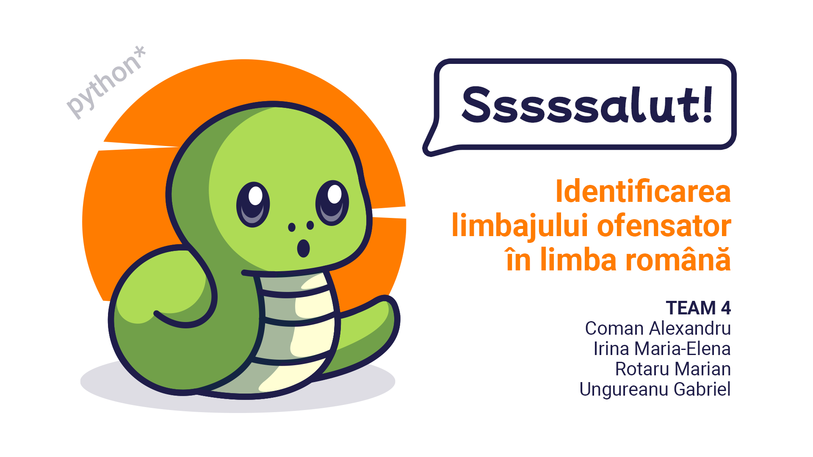

Slide 2

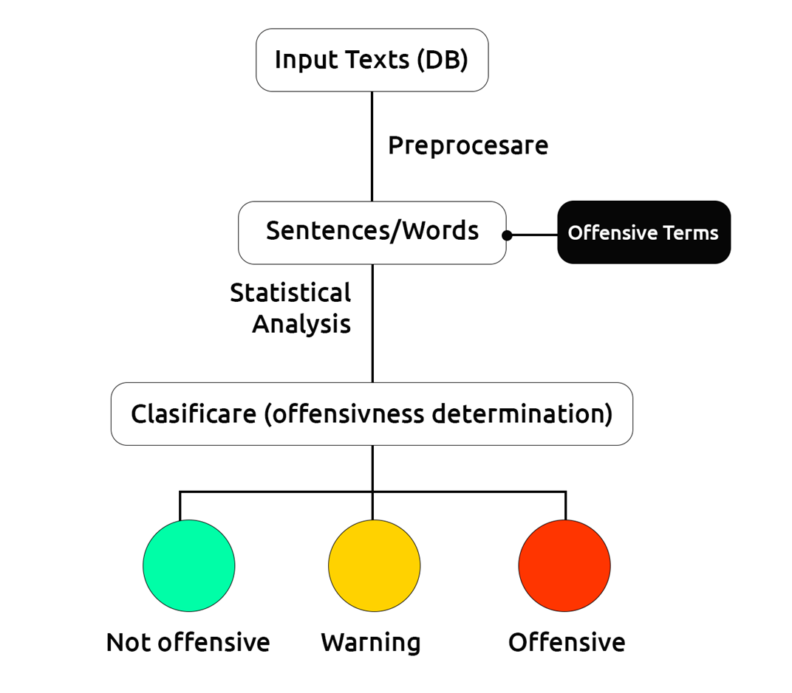
Scurtă descriere a proiectului
Scopul proiectului este de a identifica limbajul ofensator în limba română și de a clasifica ”gravitatea” acestuia: warning pentru un limbaj deranjant, offensive pentru un limbaj deja către limita de a fi considerat obscen.

Slide 3

Detalii la nivelul proiectului
Motivația
Provocări
Dorința de a ne bucura cu toții de un mediu online cât mai sigur, lipsit de hărțuire și de limbaj ofensator la tot pasul.
Time Management
Resurse academice
Dezechilibru tehnic
Construire BD
Pachete cu documentație sumară

Slide 4
State of the Art
Deoarece nu am identificat un studiu ce să evidențieze întocmai aceeași temă, am ales să ne raportăm la o lucrare ce prezintă procesul de creare al unui algoritm ce identifică limbajul ofensator în limba engleză.
Un model de învățare automată interpretabil (naive Bayes);
O metodă de explicație independentă de model (LIME);
O metodă de explicație bazată pe model (LRP);
Un model auto-explicativ (LSTM cu un ”attension mechanism”)

Slide 5
Componentele proiectului
Corpus / Bază de date cu texte + Listă de cuvinte (Warning / Offensive) clasificate manual
Script R eliminare diacritice, stopwords, numere și cuvinte de lungime 1 + Realizare algoritm de clasificare după numărul de cuvinte Offensive/Warning
Creare matrice de ponderi TF-IDF pe baza textelor preprocesate folosind librăria sklearn
Algoritmii Decision Tree, Random Forest și SVM (sklearn) pe baza matricei tf-idf și prezentarea rezultatelor obținute

Slide 6

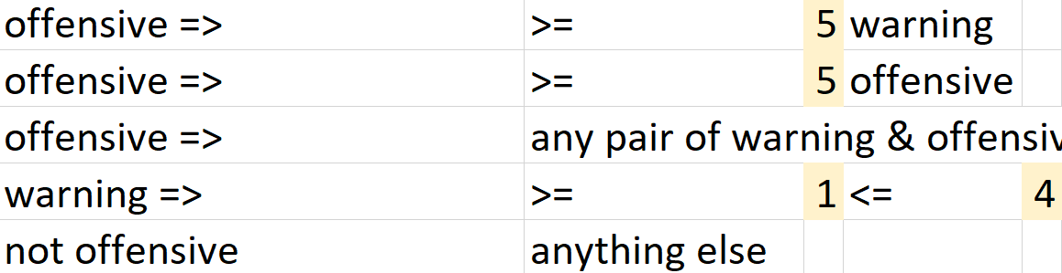
Baza de date / Corpus
Primul dataset conține cuvinte cu tentă ofensatoare/ obscenă din limba română. Punctul de plecare a fost baza de date Hatebase , însă fiindcă aceasta nu conținea tot ”repertoriul” românesc de cuvinte ofensatoare, echipa a completat cu o serie nouă de cuvinte.
Al doilea set de date conține texte preluate manual din diverse rețele de socializare, forumuri și grupuri de Facebook (Text / Label / Count Offensive Words / Count Warning Words / Classification / Text_Preprocesat)

Slide 7
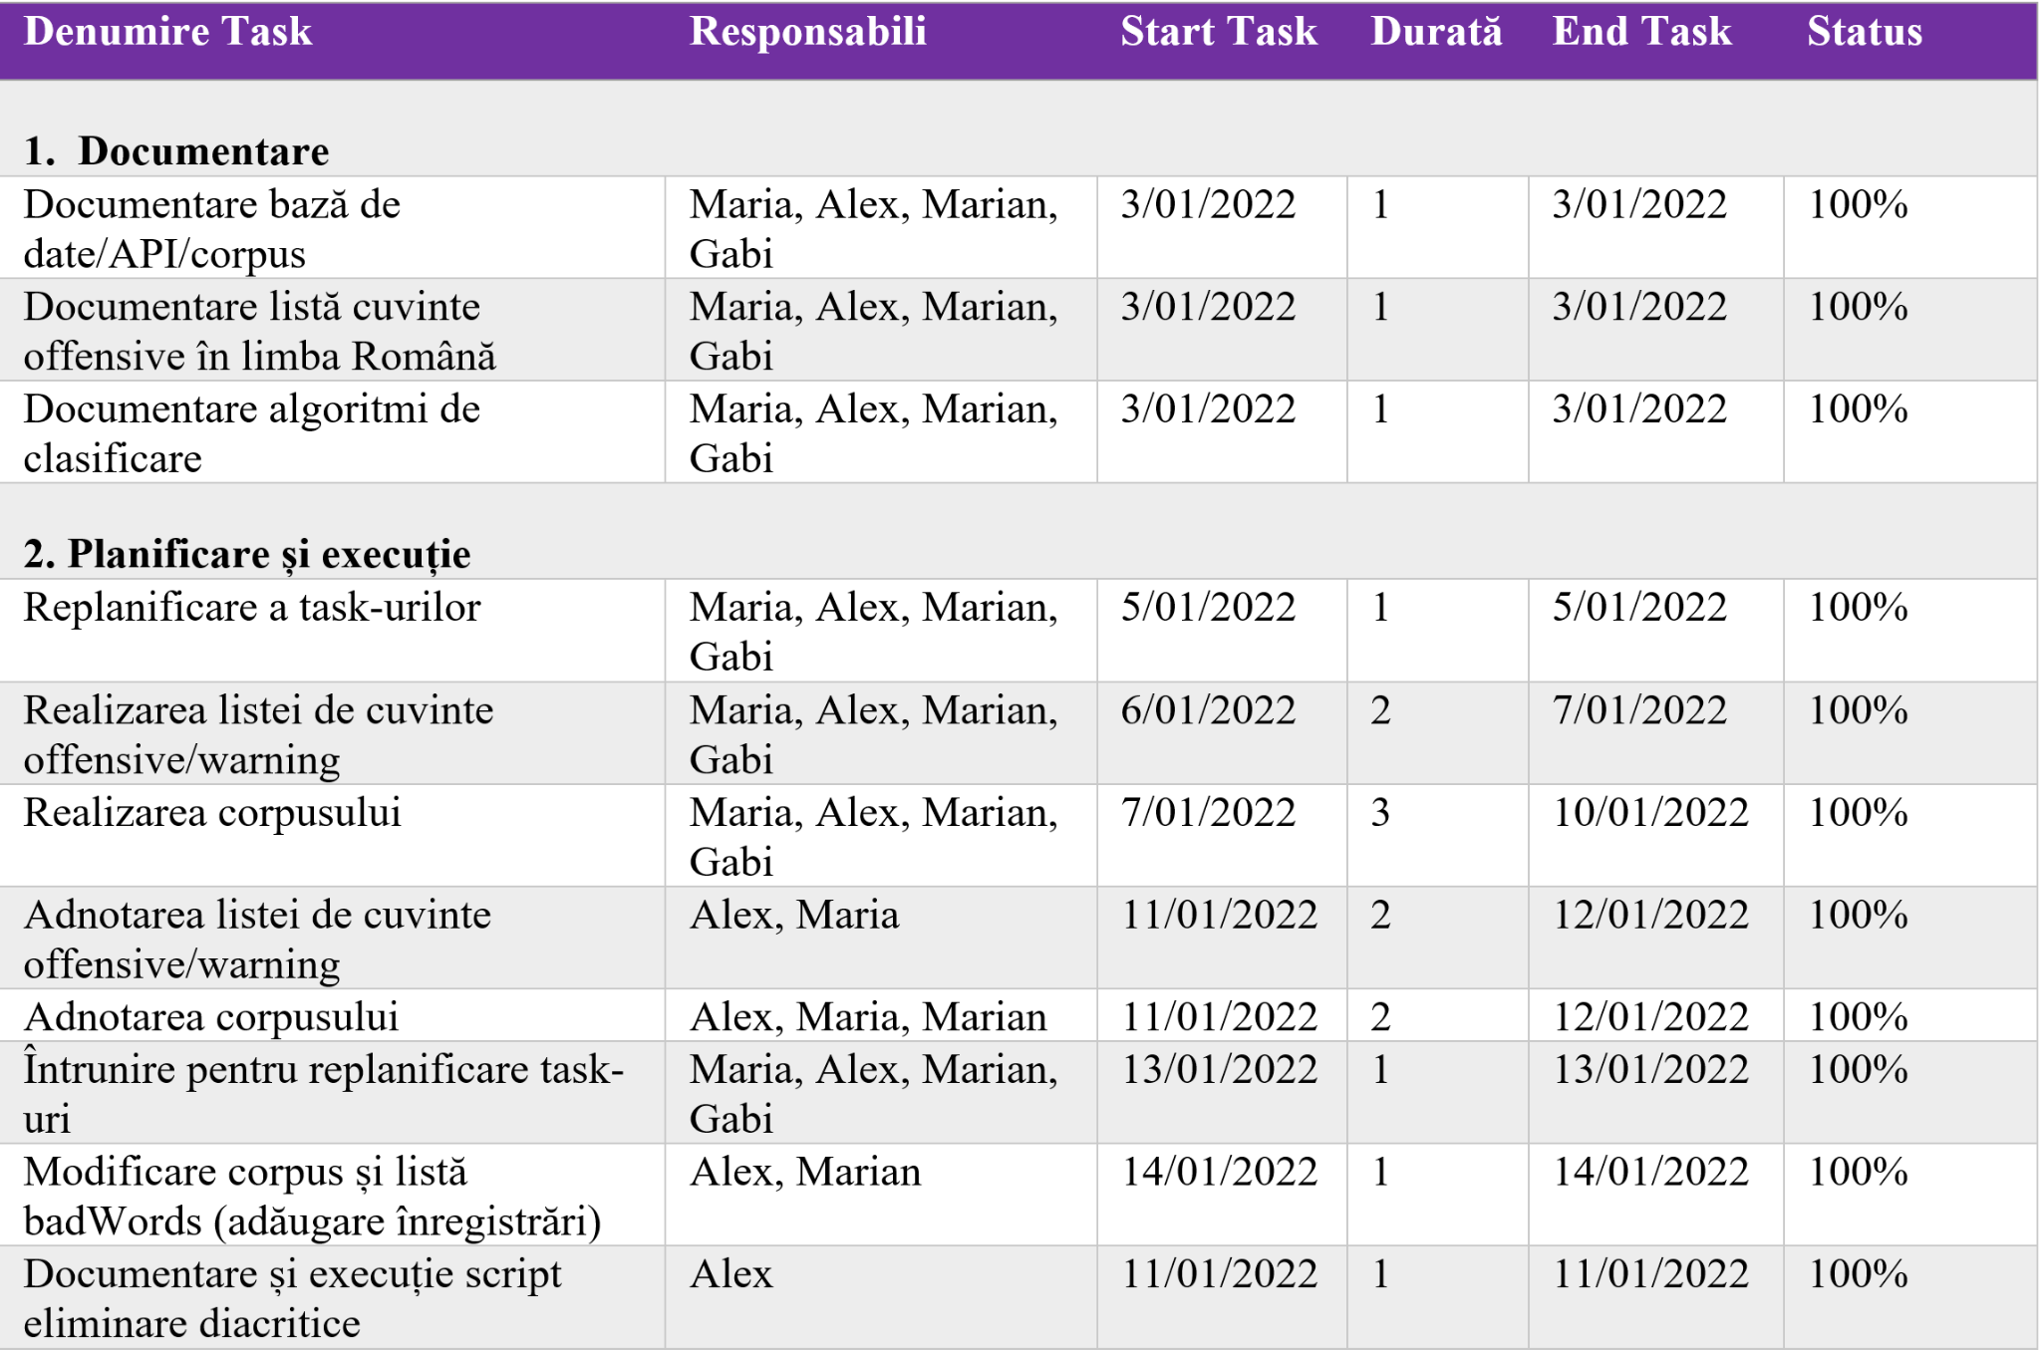

Slide 8
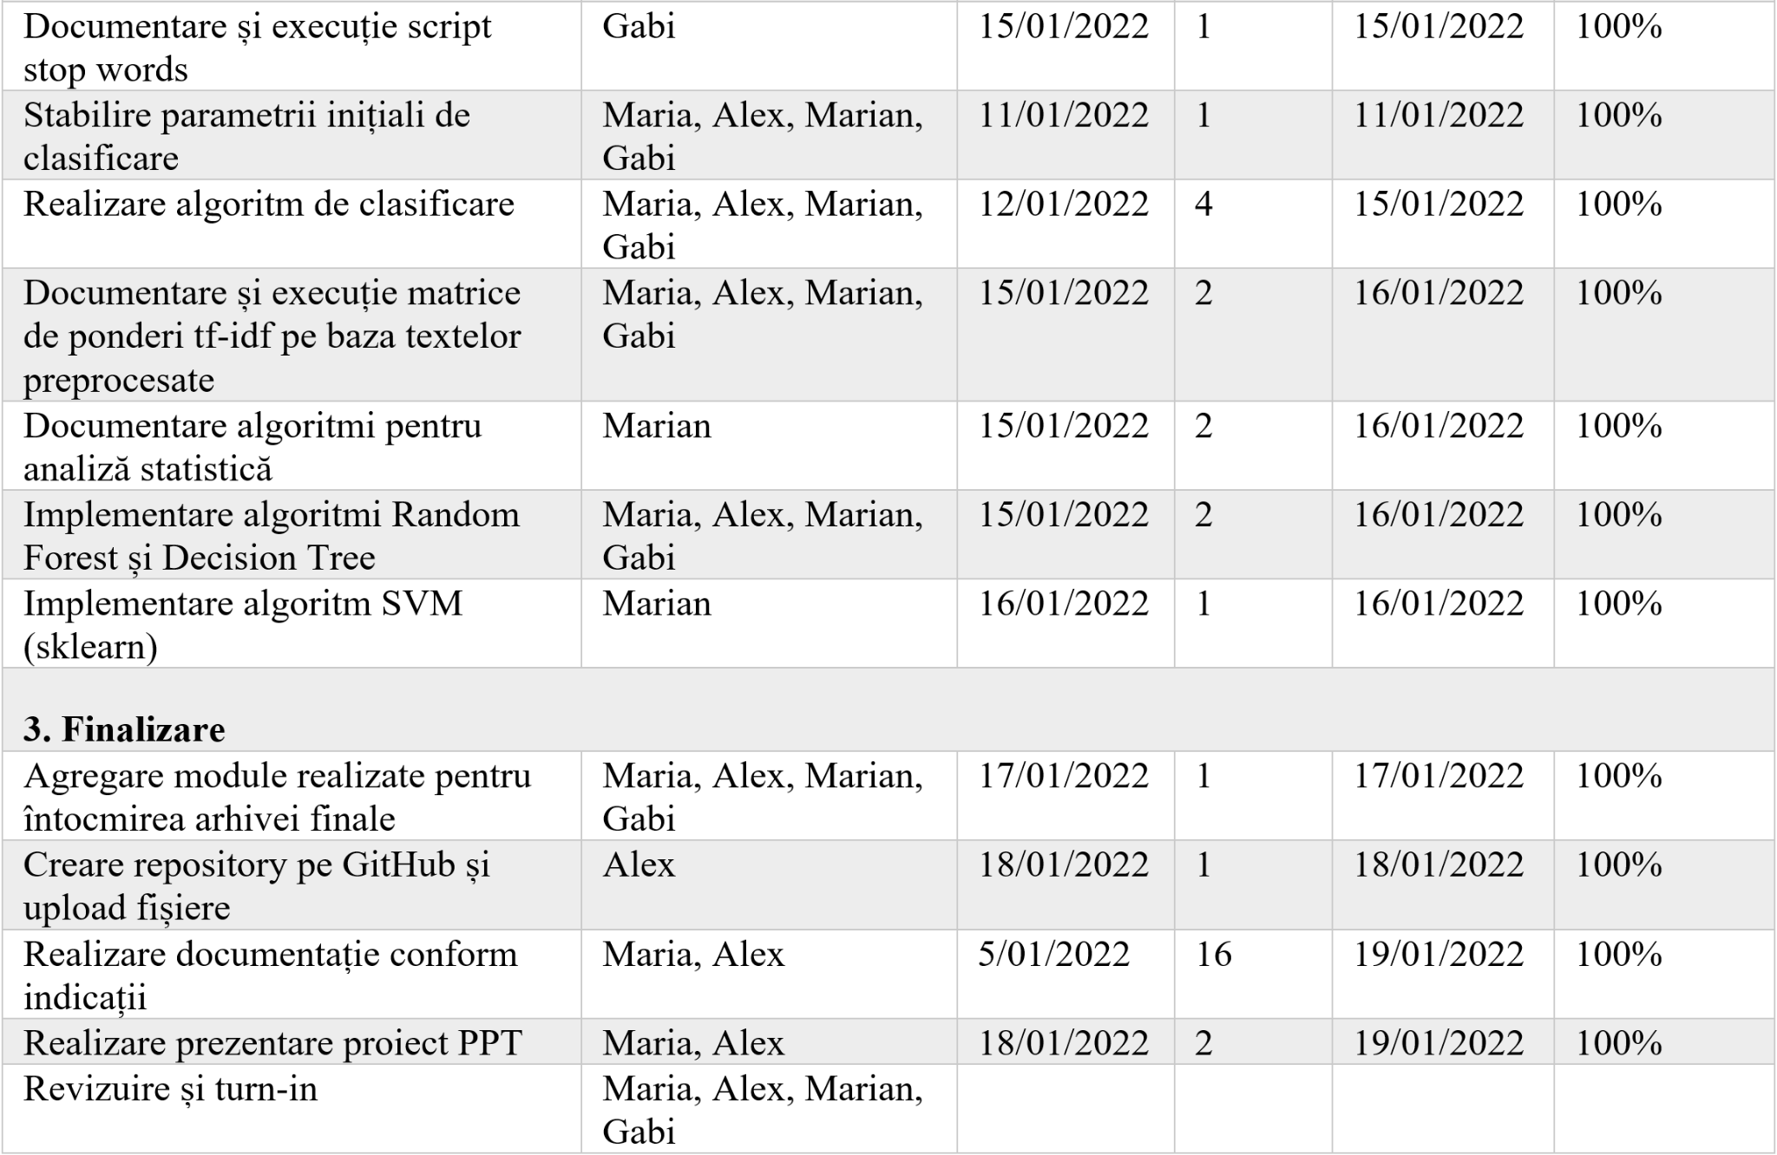

Slide 9
Preprocesare text
Script R eliminare diacritice
Cod Python pentru eliminare stopwords, numere și lematizare (libraria Spacy cu suport pentru limba română)
Matrice TF-IDF

Slide 10
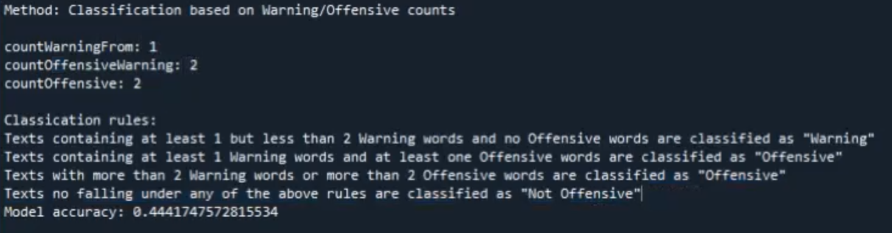
Clasificare empirică
Realizare algoritm de clasificare după numărul de cuvinte Offensive/Warning

Slide 11
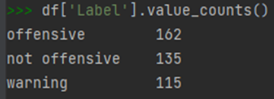
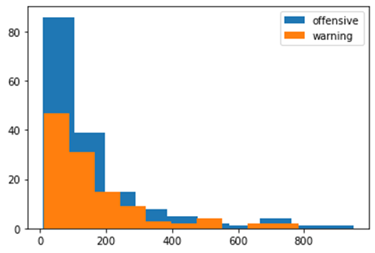
Analiza date

Slide 12
Algoritmi de Machine Learning utilizați
41.1% clasificare cu Decision Tree
43.5% clasificare cu Random Forest
42.7% clasificare cu SVM

Slide 13



Analiza rezultate
Decision Tree
Random Forest
SVM

Slide 14


